Slide 1
DATAJAM 2 · DATOS PARA LA TRANSPARENCIA
CONFIANZA
que construye ciudad

Slide 2


DATAJAM 2 · DATOS PARA LA TRANSPARENCIA
Una ciudad no se construye solo con impuestos. Se construye con confianza.
Equipo SOLUTIONSCITY · Caja de Vivienda Popular (CVP)

Slide 3
EL PROBLEMA
La información existe. Pero está rota en pedazos.
Aporte voluntario, cumplimiento predial, condiciones sociales y proyectos ciudadanos viven separados entre entidades y cortes de tiempo. El ciudadano paga… pero no ve. Y lo que no se ve, no construye confianza.

Slide 4
Dejamos de preguntar cuánto más puede aportar la gente.
¿Cuánto más puede explicar la ciudad?

Slide 5
LA INNOVACIÓN
ITCC: un mapa de confianza, no un ranking de culpables.
Mide, de 0 a 100 y con las mismas reglas para las 20 localidades, qué tan favorable es cada territorio para hablar de confianza. No juzga personas. No inventa causas. Mide condiciones.
0–100
escala comparable
20
localidades, mismas reglas
4
fuentes públicas

Slide 6
EL MODELO DE DECISIÓN
No hay una Bogotá. Hay cuatro.
Embajadores
Alta confianza y alto cumplimiento: activar vocerías y reconocimiento.
Comunicar
Buenas condiciones, menor cumplimiento: mostrar resultados y beneficios.
Reconocer
Cumplen, pero la confianza es frágil: agradecer y reforzar transparencia.
Transparencia
Más fricción: pedagogía, trazabilidad y presencia institucional.

Slide 7
LA PROPUESTA
Programa Confianza que Construye Ciudad
1
Trazabilidad ciudadana
Mostrar abiertamente cómo se usa el aporte.
2
Reconocimiento inteligente
Del gesto (la tarjeta del Metro) a política permanente.
3
Pedagogía diferenciada
Un mensaje por territorio, no una campaña genérica.
4
ITCC vivo
Un índice que se actualiza con datos abiertos.
5
Gobierno abierto
Decidir con evidencia y límites declarados.

Slide 8
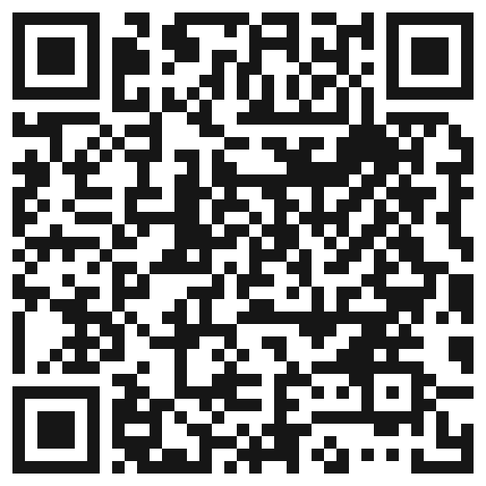
La confianza no se decreta. Se demuestra.
185.485
contribuyentes
$7,1 mil M
aportados (COP)
20
localidades
Explórelo →

Slide 9


EQUIPO
SOLUTIONSCITY
en representación de la Caja de Vivienda Popular — CVP
Julio Esteban Fuentes Herrera — Perfil técnico en análisis y visualización de datos
Juan Carlos Sanabria Medina — Perfil de análisis sectorial o de política pública
Diego Armando Gonzalez Quiroga — Perfil complementario (temático, metodológico o técnico)

